Slide 1
Достоверен ли анализ мочи?
Павлушкина Людмила Власовна, врач КЛД высшей категории, заведующий клинико-диагностической лабораторией. ГБУЗ «ДГКБ им Н.Ф. Филатова ДЗМ»
Notes:
Добрый день дорогие, уважаемые коллеги!
Разрешите, пригласить Вас обсудить очень широкую тему достоверности анализа мочи

Slide 2
Зачем нужен анализ мочи
Моча - выделяемая почками жидкость, содержащая воду и отработанные организмом вещества.
Диагностика заболеваний
Профилактический осмотр
Мониторинг лечения
Notes:
Моча является конечным продуктом деятельности почек, и соответственно, с мочой выводятся конечные продукты метаболизма. Исследование мочи широко используется в клинической практике для скрининга и диагностики заболеваний почек и мочевых путей, контроля лечения. Прежде всего для диагностики этих заболеваний исследуют клеточный состав мочи, но порой, изменение содержания клеточных элементов в моче наступает при значительных патологических процессах, когда , например, проницаемость почечного фильтра повышается настолько, что крупные клетки относительно легко перемещаются из крови в мочу (эритроциты и лейкоциты). Поиск маркеров состояния почек и мочевых путей заставил обратиться к изучению химических компонентов мочи, что обусловлено развитием технологий и информацией о заболеваниях нарушения обмена веществ. Выявление и количественное определение в моче отдельных ее компонентов способствует распознаванию многих заболеваний и относится к общеклиническим исследованиям.

Slide 3
Общеклинические исследования
Термин « общеклинические» применяется для тех видов лабораторных исследований , которые представляют информацию о клеточном составе и ряде физико-химических свойствах анализируемого биологического материала.
Общеклинические исследования позволяют сузить диагностический поиск, установить характер и направленность патологического процесса и оценить эффективность проводимого лечения, но не являются специфичными.
Моча – объект общеклинического исследования.
Общий анализ мочи – первая утренняя порция мочи (натощак, сразу после сна)
Количественные исследования в соотношении с выделением креатинина и бактериологические исследования – вторая утренняя порция мочи
Качественные и количественные клинико-химические исследования – случайная порция мочи
Количественное определение экскреции аналитов – суточная моча

Slide 4
Исследования мочи
Общий анализ мочи
Анализ мочи по Зимницкому
Анализ мочи по Нечипоренко
Качественные и количественные клинико-химические исследования – случайная порция мочи (стаканные пробы)
Количественное определение экскреции аналитов
*ГОСТ Р 53079.4-2008 ОБЕСПЕЧЕНИЕ КАЧЕСТВА КЛИНИЧЕСКИХ ЛАБОРАТОРНЫХ ИССЛЕДОВАНИЙ
Notes:
Образование и выведение мочи связано с деятельностью почек
Почки выполняют в организме человека три основные функции:
Выведение продуктов жизнедеятельности организма
Поддержание объема и состава внеклеточной жидкости – крови
Синтез гормонов:
Эритропоэтин – регуляция гемопоэза в костном мозге
Ренин – поддержание артериального давления
Кальцитриол – поддержание гомеостаза кальция в организме человека
В настоящее время мочеобразование рассматривают как сложный процесс , состоящий из двух этапов: фильтрации, реабсорции ( обратное всасывание) и соответственно необходимо оценить:
скорость клубочковой фильтрации СКФ оценивают по клиренсу креатинина
Проницаемость мембраны гломерулярного фильтра - молекулы белков, клетки крови
Однако нельзя забывать о мочевых путях –инфекционное воспаление, опухоли приводят к патологической картине
Комплексное исследование мочи определение физических свойств, химического состава и микроскопии дает информацию для правильной установки диагноза и оценке эффективности лечения

Slide 5
Взятие мочи для общеклинических лабораторных исследований
Анализ мочи применяют для оценки общего состояния организма и в диагностике ряда заболеваний: урологических, эндокринных, сердца и сосудов, печени и почек, системных заболеваний
*ГОСТ Р 53079.4-2008 ОБЕСПЕЧЕНИЕ КАЧЕСТВА КЛИНИЧЕСКИХ ЛАБОРАТОРНЫХ ИССЛЕДОВАНИЙ
Почему анализ мочи включает в себя физические, химические свойства, осадок?
Notes:
В большинстве случаев общий анализ мочи назначают пациентам как скрининговое исследование для оценки функционального состояния почек. Однако в ряде клинических случаев результаты общего анализа мочи имеют важное диагностическое значение, именно охват большого количества свойств жидкости – мочи (разноплановость) дает информацию об изменениях как клеточного состава, так и ее физико-химических свойствах.
Физические свойства: количество, цвет, прозрачность, плотность
Химическое исследование мочи: рН, наличие белка, глюкозы, кетоновых тел, билирубина, уробилиногена, нитратов, полуколичественно оценивают содержание эритроцитов и лейкоцитов
Микроскопическое исследование осадка мочи является неотъемлемой и важнейшей частью общего анализа. Различают элементы организованного и неорганизованного осадков мочи.
Основными элементами организованного осадка являются эритроциты, лейкоциты, эпителий цилиндры (слепки почечных канальцев),
Неорганизованного - кристаллические и аморфные соли
Надо обязательно помнить, что обнаружение бактерий в ОАМ – бактериурии - не абсолютно достоверное свидетельство воспалительного процесса в мочевой системе.
Безусловно решающее значение имеет их количественное содержание уточненное в бактериологической лаборатории.
В современных анализаторах есть возможность уже в ОАМ уточнить грамм «+» или грамм «-» флора, но бактериальная нагрузка – ответственность бактриологов.

Slide 6
Критерии влияющие на результаты исследования
Подготовка пациента
Расходные материалы
Нарушение маркировки пробирки
Некорректно заполнен бланк заказа на исследования
Нарушение при хранении и транспортировке пробы
Notes:
Памятка пациенту – основа уменьшения преаналитических ошибок
Расходные материалы разообразны, но необходимо выбирать с учетом задач и стоимости.
Нет смысла собирать мочу для общеклинического анализа в стерильный контейнер, но для бактериологического посева - стерильность обязательна!
Выбор систем сбора и хранения переоценить нельзя.
Маркировка пробирок. Для амбулаторных пациентов подписать банку - обязанность!
Штрихкодирование приведет к безбумажной технологии и ответственность персонала резко возрастает при использовании ЛАБ ИНФ систем некорректно созданный направительный бланк приводит к потере смысла выполнения исследования, так как исчезает возможность появления результатов в истории пациента, ручной ввод ( без назначеия в ЕМИАС) позволяет получить ответ на бумажном носителе, но это не решает проблемы информирования и учета.
Особенно хотелось бы поговорить о хранении и транспортировке. По всем нормативам 1,5-2 часа отводится на доставку в лабораторию.
В различных памятках и инструкциях клиницистов можно узнать, что мочу надо охлаждать, нельзя охлаждать, надо морозить, нельзя морозить противоречий больше чем правил.
В нашем стационаре мочу доставляют согласно правил 1 – 1,5 часа с момента сбора, но ( как же без «но» ?) диспансеризация детских учреждений порой дает удивительные результаты, что заставляет быть внимательными, а порой проводить «следственные» мероприятия и

Slide 7
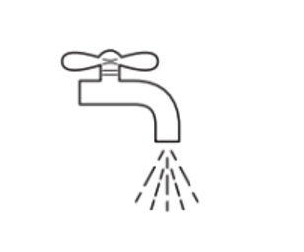
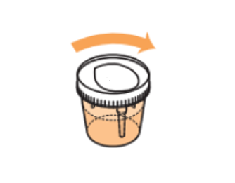
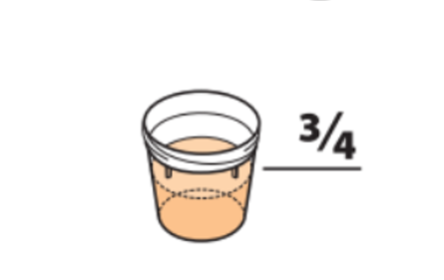
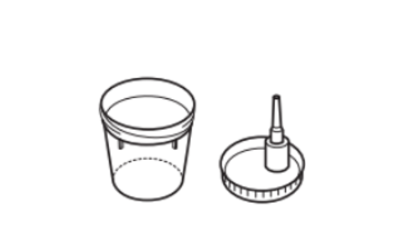
Преаналитический этап подготовки пациента
Собранную мочу как можно быстрее доставляют в лабораторию
Моча, собранная для общего анализа, может храниться не более 1,5-2,0 ч обязательно в холодильнике
*ГОСТ Р 53079.4-2008 ОБЕСПЕЧЕНИЕ КАЧЕСТВА КЛИНИЧЕСКИХ ЛАБОРАТОРНЫХ ИССЛЕДОВАНИЙ
Notes:
Рекомендации к сдаче:
1. Между последним приёмом пищи и сбором мочи должно пройти не менее 10-14 часов. Накануне сдачи анализа рекомендуется: не употреблять овощи и фрукты, которые могут изменить цвет мочи (свекла, морковь и пр.); не принимать мочегонные лекарственные препараты. При необходимости можно выпить не более одного стакана воды без каких-либо добавок.
2. Моча до сбора должна находиться в мочевом пузыре 4-6 часов, т.е. от последнего мочеиспускания до момента сбора должно пройти не менее 4-6 часов.
3. Перед сбором мочи необходимо произвести гигиенический процедуры наружных половых органов. Женщинам не рекомендуется сдавать анализ мочи во время менструации. 4. Мочу следует собирать сразу в предназначенную емкость. Переливание мочи из одной емкости в другую не разрешается. Не трогайте емкость изнутри, а также не кладите внутрь посторонние предметы
5. Следует начать мочеиспускание в унитаз (первые 1 - 2 сек.) , после чего подставить контейнер для сбора мочи, который следует заполнить примерно на ¾. Затем закончить мочеиспускание в унитаз. 6. Сразу после сбора мочи плотно закрыть контейнер завинчивающейся крышкой и принести в лабораторию для исследования. ! Нельзя отклеивать наклейку с крышки стаканчика!

Slide 8
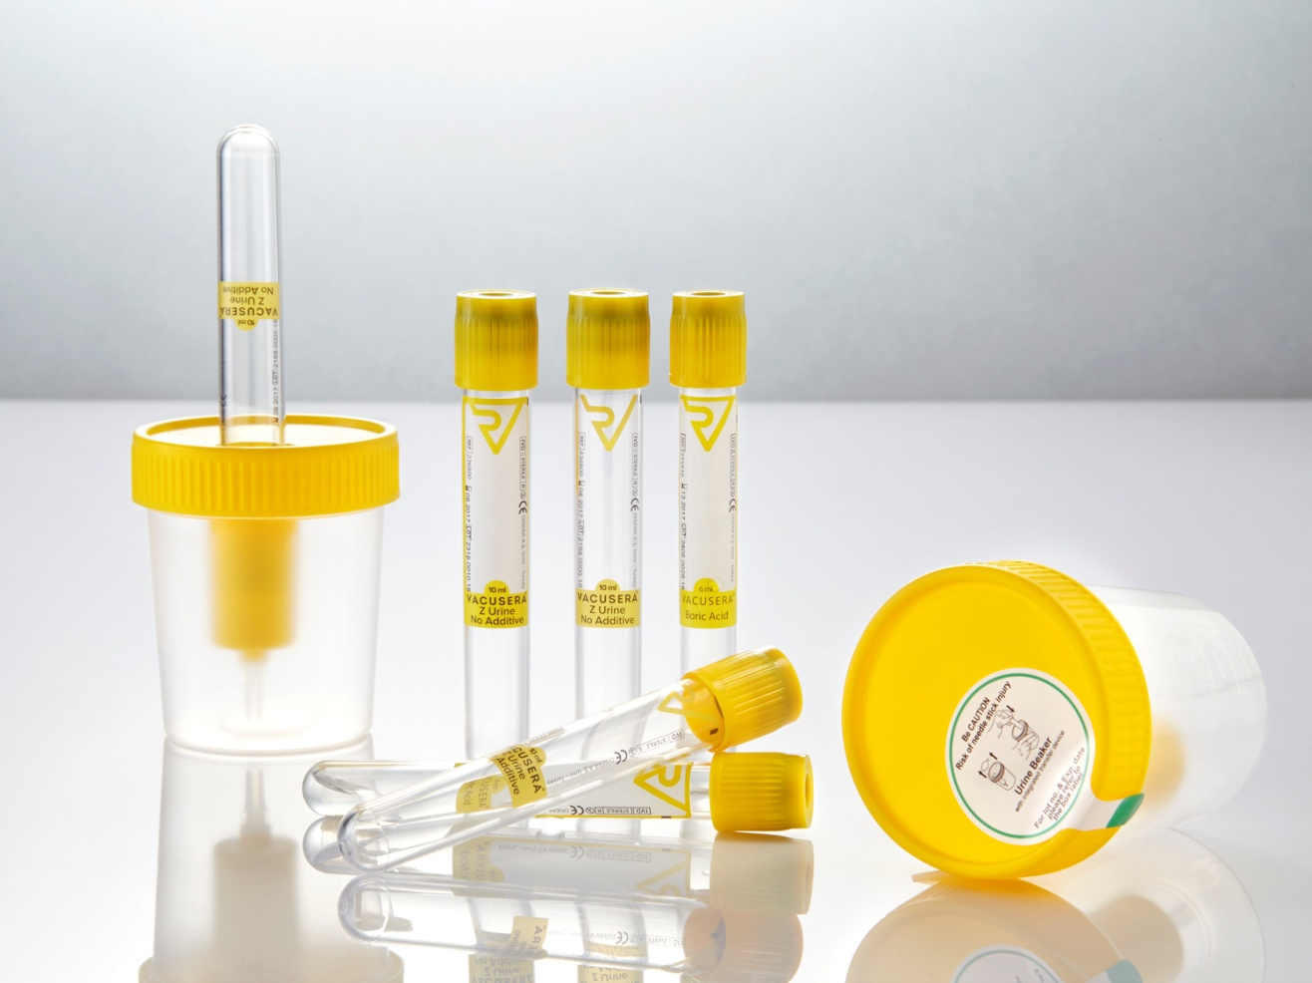
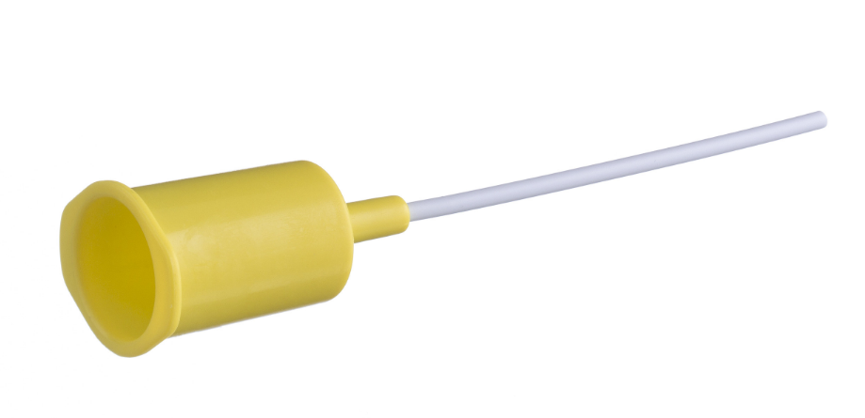
Компоненты системы для сбора мочи
Вакуумная пробирка
Стерильный контейнер
Держатель для переноса
Notes:
На слайде мы видим:
Вакуумная пробирка
Стерильный контейнер
Держатель для переноса
Нам было предоставлено 100 пробирок с держателями. Разницы в работе анализаторов из-за пробирок и способа попадания в них мочи мы не выявили.
Если нет необходимости в закрытом переносе мочи в пробирку из контейнера, то данное приспособление очень замедляет работу по подготовке штативов для анализаторов.
Но как только мы начинаем работать с инфекционным материалом, то замены нет!

Slide 9
Какую пробирку для мочи выбрать?
Пробирки без добавок
Для общего анализа мочи
Пробирки с борной кислотой
Стабилизация бактериального состава пробы при комнатной температуре до 48 часов
Пробирки с хлоргексидином
Стабилизация образца мочи, сохранение состава и морфологии форменных элементов при комнатной температуре до 72 часов
Notes:
Эти пробирки должны быть в арсенале для обеспечения задач поставленных клиницистами, но у кого и для чего?
Наши анализаторы откалиброваны и проверяются для проб без добавок.
Стабилизация мочи с двумя видами консервантов уместна , на мой взгляд, для каких-то экспедиций и мало вероятно, что широко используется.
Хотя, если говорить о централизации спрос на данную продукцию будет расти при желании получать достоверные результаты

Slide 10
Особенности исследования мочи в детском стационаре
Особенностью исследований в нашем стационаре является работа среднего персонала: Биоматериал, с момента приема, анализируется через 20-30 минут.
На ОАМ 15-20 минут. Следовательно у нас нет необходимости в консервации, а в сложных ситуациях, фотографии позволяют проводить обсуждения в режиме реального времени
Длительная транспортировка и хранение - необходимость стабилизации
Состояние мочи во время доставки будет зависеть от многих компонентов
Моча это не раствор солей, а сложный много компонентный коллоид, следовательно, простые законы физики и химии не могут описать эту систему.
Соблюдение правил есть основа достоверности
Почему важно стабилизировать образец мочи на длительный период? Как влияет время доставки образца в лабораторию на результаты?
Notes:
Мы провели маленький эксперимент: три мочи разлили в пять штативов по две пробирки и запускали в работу на анализатор с шагом в 30 минут, пробы находились на рабочем столе.
И можно сказать , что ничего не получили, процессы во всех трех образцах вели себя по разному и для получения каких то закономерностей надо учесть очень много компонентов

Slide 11
Результаты
Пациентка 2 года, нефрологическое отделение
ОАМ:
Нитриты (в норме отсутствуют)
Бактерий не много
Посев мочи:
Eschrichia coli
Ds: Инфекция мочевыводящих путей
Notes:
Можно было бы пробу мочи стабилизировать, но зачем?
Получив ответ клиницист в тот же день назначил пациенту бактериологический посев мочи
Инфицирование мочевого тракта часто проходит без симптомно, но ОАМ и внимание к полученным результатам позволили вылечить ребенка, а заболевание не хронизировалось.

Slide 12
Результаты
Пациент 15 лет Нефрологическое отделение
ОАМ
Все в пределах нормы кроме белка
Ds: Изолированная протеинурия
Notes:
У здоровых людей белок в моче отсутствует или его концентрация менее 0,002 г/л
Различают две группы протеинурии: физиологическую и патологическую
Физиологическая протеинурия – временное появление белка в моче, не связанное с заболеваниями ( пища, нагрузка физическая и эмоциональная, эпилептические приступы),
Ортостатическая или юношеская.
Патологическая протеинурия – симптом какого – либо заболевания. По механизму делится на преренальную (почечную) и постренальную (внепочечную)
По названиям:
Внепочечная - белок выделяется мочевыводящими путями и половыми органами
Почечная - белок попадает в мочу в результате повреждения структурной единицы паренхимы почки – нефрона, как правило повышенная проницаемость гломерул
Обнаружение белка в моче это всегда серьезный симптом

Slide 13
Результаты
Моча плода
Доставляют в лабораторию из различных клиник
ОАМ, биохимия мочи
Определяем содержание: натрий, хлор, калий, кальций, микроальбумин, осмолярность
Диагностическое значение: прогноз сохранности почек и т.д.
Notes:
Переоценить в такой ситуации значение ОАМ и Б/Х мочи нельзя

Slide 14
Выводы
Стандартизированная процедура сбора, транспортировки, первичной обработки образца является основой эффективного анализа мочи
Автоматизированное исследование всех компонентов общего анализа мочи возможно при соблюдении качества образца, которое ОЧЕНЬ зависит от преаналитики
Значение Общего Анализа Мочи очень велико, но только при его информативности и достоверности
Notes:
Очень важно собрать образец мочи строго по правилам, в чистую систему, вовремя доставить в лабораторию и избежать прямого контакта специалиста лаборатории с инфицированным материалом.

Slide 15
Спасибо за внимание!
Notes:
спасибо

